Slide 1
Sistemul DNS – Arhitectură și Securitate
Universitatea „Politehnica„ din București
Facultatea de Electronică, Telecomunicații și Tehnologia Informației
Temă de casă SOA
Profesor coordonator:
Masterand:
Conf.Dr.Ing. Ștefan Stăncescu
Deaconescu I. Claudia Daniela

Slide 2
Cuprins:
Introducere
Serviciul DNS
Ierarhizarea Domain Name Server
Structura experimentală a arhitecturii DNS
Nume server rădăcină
Autentificarea numelor și tipurilor non-existente

Slide 3
Introducere:
Conceptul de name server a apărut la mijlocul anilor 1970 pentru a li se asigura o serie de atribute resurselor.
Ideea de bază presupune faptul că, este mult mai ușor de memorat numele față de o adresă numerică.
O soluție la problema disponibilității unui name server este aceea de a introduce name servere primare și secundare. Cu alte cuvinte se poate găsi adresa resurselor prin interogarea name serverului.
Prin utilizarea DNS rețeaua devine mult mai dinamică.

Slide 4
Serviciu DNS
În vederea extinderii rețelei se vor crea un număr mare de nume.
Aceste nume vor fi create în serverele existente.
Se vor genera trei probleme:

Slide 5
organizare – găsirea oricărei intrări în baza de date va
deveni lentă și este necesară găsirea unei
metode pentru a indexa și organiza numele.
scalabilitatea – dacă fiecare gazdă este accesată de name
servere, solicitarea devine foarte mare. Va
fi necesară o metodă de răspândire a
acestor solicitări .
management – atunci când în baza de date sunt
înregistrate foarte multe name servere
problema administrării devine foarte
dificilă. Va fi necesară o metodă de
separare.

Slide 6
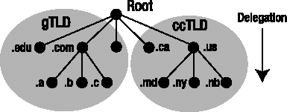
Ierarhizarea Domain Name Server
Pentru a îndeplini aceste trei cerințe este necesară cunoașterea conceptului
de Domain Name Server în Internet:
Domeniul Internet pentru numele sistemului, presupune implementarea
conceptului de nume server optimizat pentru condițiile răspândite în
Internet.
Domain Name Server utilizează structuri de nume ierarhizate (arborescente).

Slide 7
Un domeniu de nume este de exemplu un site web și este o combinație între un nume SDL și un nume TDL.
TDL este domeniul nivelului cel mai de sus și SDL este al doilea nivel.
General Domain Name Server este utilizat pentru a descrie o entitate.

Slide 8
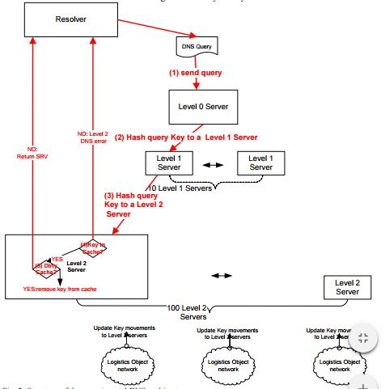
Structura experimentală a arhitecturii DNS

Slide 9
În acest caz au fost adoptate trei nivele în arhitectura
DNS.
Server Level 0 este responsabil pentru tratarea interogărilor DNS în vederea rezolvării acestora. În caz real acestea trebuie sa fie implementate ca niște clustere de servere.
Arhitectura conține și 10 servere autoritare de tip 1, care corespund cu majoritatea subdomenilor în interiorul domeniului principal.

Slide 10
Mai sunt 100 servere autoritare de nivel 2, responsabile pentru a menține direcția rețelei de la gazdă către obiectele logice.
Fiecare dintre serverele de nivel 2, mențin serviciul înregistrat (SRV) la câteva obiecte logice.
Un SVR înregistrat conține informații despre TTL (time to live), nume gazdă, numele portului etc.

Slide 11
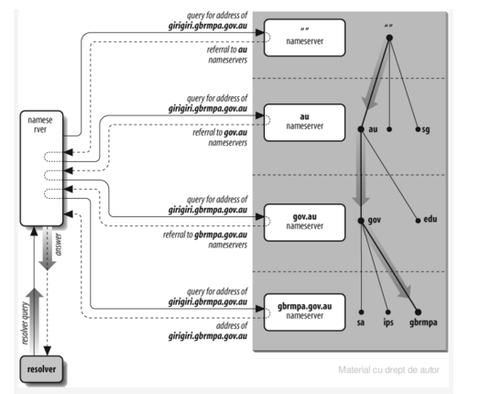
Nume server rădăcină

Slide 12
Nume server rădăcină este un nume server autoritar
pentru fiecare zonă de la nivelul cel mai de sus
Atunci când se primește o interogare despre oricare
nume de domeniu, numele server rădăcină poate să
asigure numele și adresa ale numelor server pentru care
sunt autoritare pentru zona cu nivelul cel mai de sus pe
care il conține numele de domeniu respectiv
Oricare interogare de nume server primește informații de interogare despre cât de aproape se află de nodul căutat sau asigură el însuși răspunsul căutat.

Slide 13
Numele server local interoghează numle server
rădăcină pentru adresa “girigiri.gbrmpa.gov.au” și se
referă la numele server “au”.
Numele server local interoghează un nume server “au” și se
referă la numele server “gov.au”. Numele server “gov.au” se
referă la numele server local “gbrmpa.gov.au”.
În cele din urmă, nemele server local interoghează numele
server “gbrmpa.gov.au” pentru adresă și primește
răspunsul.

Slide 14
Autentificarea tipurilor și numelor non-existente
Înregistrarea NSEC permite securitatea printr-un
resolver apt în autentificarea unui răspuns negativ.
Lanțurile de înregistrare NSEC permit descrierea
“spațiului gol” între domeniile de nume.
DNS a fost conceput în ideea că va returna același
răspuns la oricare interogare primită.
În consecință DNS SEC nu este conceput pentru a
oferi confidențialitate control de acces la liste etc

Slide 15
DNS SEC nu asigură protecție împotriva respingerii
atacului asupra serviciului.
Securitatea resolvers și securitatea name server se bazează
pe operații criptografice.
Extensiile de securitate DNS furnizează date și
autentificarea originii datelor DNS.

